Slide 1
WEBピアノの解説
作者 長島光琉

Slide 2
WEBピアノに関して
bckey.html
Style.css
WebPiaho.js
階層としましては右側参照となっております。

Slide 3
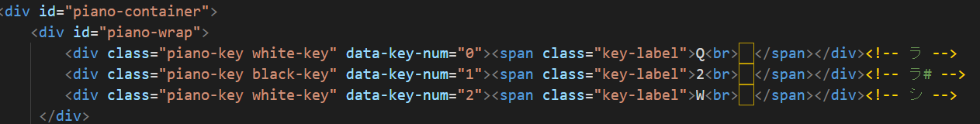
ピアノのHTML
<div>=“黒鍵” 音源配=“1”>
<span =“ボタン”>Q<br></span>
</div>
で構成されています。

Slide 4
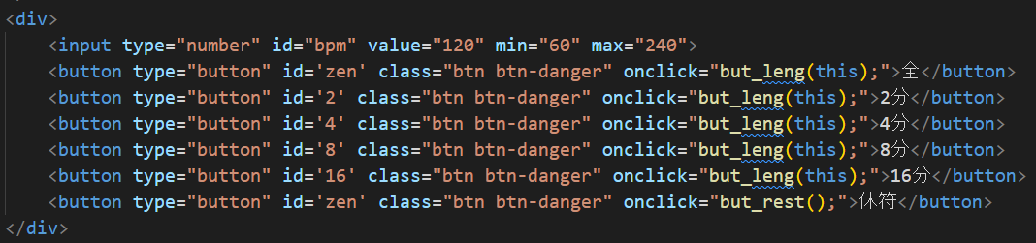
音符 休符
ボタンで音符 休符 で調整するために楽譜表示するものを作っています。

Slide 5
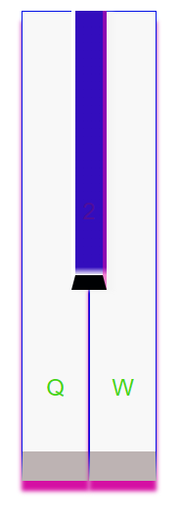
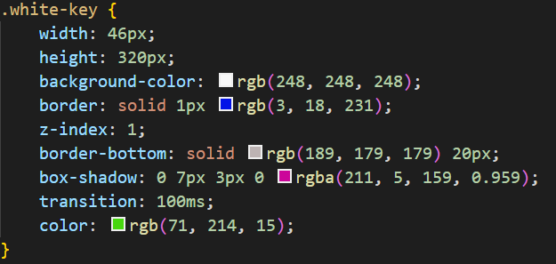
色の変更はCSS
.white-key は白鍵
.white-key.pressing は押された状態の白鍵です。
黒鍵も同じように出来ています。

Slide 6
abc.jsについて
<!DOCTYPE html>
< !-- Import 文-->
リンクの場合
<script src= “ https://code.jquery.com/jquery3.0.0.min.js “
></script>
</head>
パッケージの場合
<script src="abcjs-basic-min.js"></script>
ダウンロード先 https://www.abcjs.net/#which
音楽再生 <link href=“abc.js-audio.css” media=“all” rel=“stylesheet”
type=“text/css>
abc.jsは
ABC記譜法(以下ABC)を使ってWeb上に楽譜を書けるJavaScriptライブラリです。
Web上で
曲を鳴らしたり編集ができます。

Slide 7
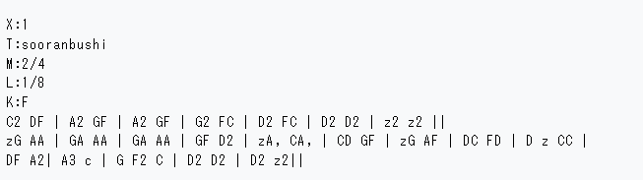
abc.jsとは?
ABC記譜法はアスキー文字を並べて譜面を表現できるように考案された記法である
音高を表すアルファベットと、音長を表す数字、その他の若干の記号を組み合わせて表記する。
Notes:
Aからカンマの数とキャレット

Slide 8
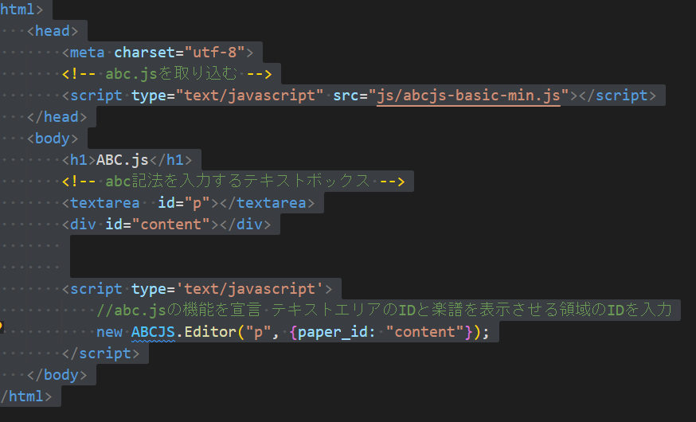
abc.jsコード(HTML)
コードはテキストボックスを作り
テキストボックスとabc.jsをIDタグで一致させます。

Slide 9
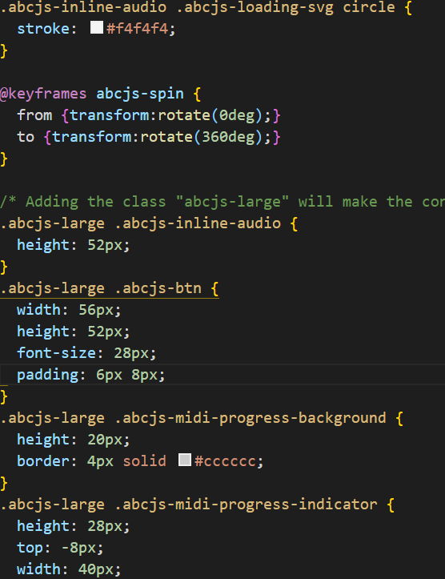
楽譜表示の仕方 (abc-audio.css)
@keyframes
アニメーションの流れに沿ったキーフレーム (または中間地点) のスタイルを定義することによって、一連の CSS アニメーションの中間ステップを制御します。
楽譜表示をする時に使用しております。

Slide 10
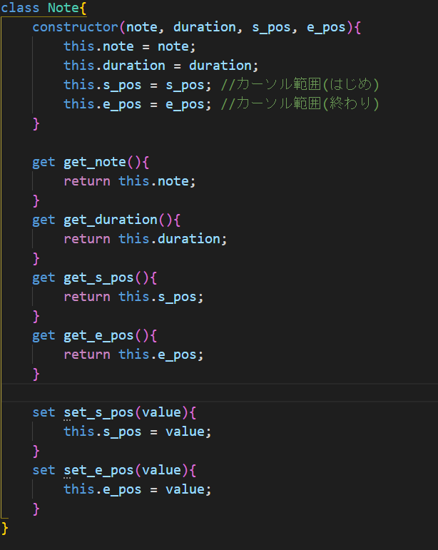
abc.jsコード(test.js)
JSではテキストボックスに文字入力した際に
abc記法に合わせて音符等に変換します。

Slide 11
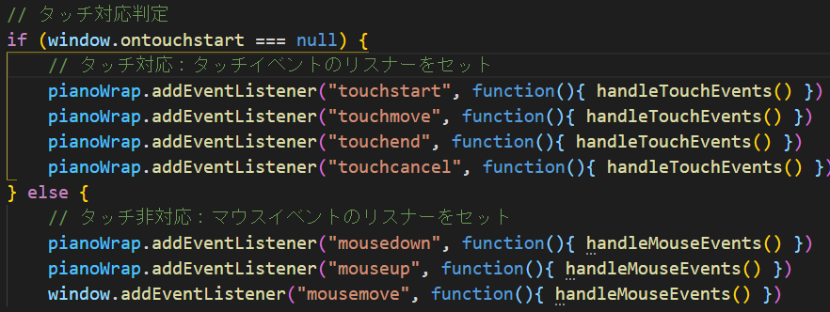
Javascriptイベント処理
イベント処理とは？
例えば
マウスのクリックがされたかどうか?
キーボードから入力が行われたかどうか？
addEventListtener()を利用して実行します。

Slide 12
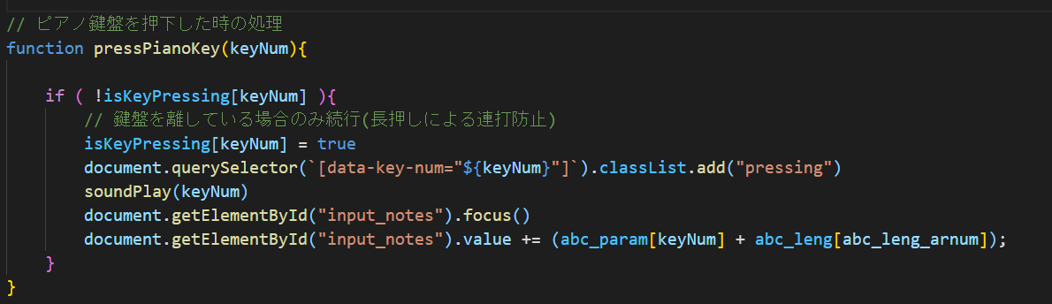
ピアノの鍵盤を押した時の処理
getElementById()
メソッドはidプロパティが指定された文字列に一致する要素を表す
Elementオブジェクトを返します。
Notes:
getElementByIdメソッドはidプロパティ

Slide 13
Elementとは？
Document の中にあるすべての要素オブジェクト (すなわち、要素を表現するオブジェクト) が継承する、もっとも一般的な基底クラスです。このインターフェイスは、すべての種類の要素に共通するメソッドとプロパティを記述するだけのものです。

Slide 14
Documentとは？ (インターフェース)
ブラウザーに読み込まれたウェブページを表し、 DOM ツリーであるウェブページのコンテンツへのエントリーポイントとして働きます。 DOM ツリーは <body> や <table> など、多数の要素を持ちます。これはページの URL を取得したり文書で新たな要素を作成するなど、文書全体に関わる機能を提供します。

Slide 15
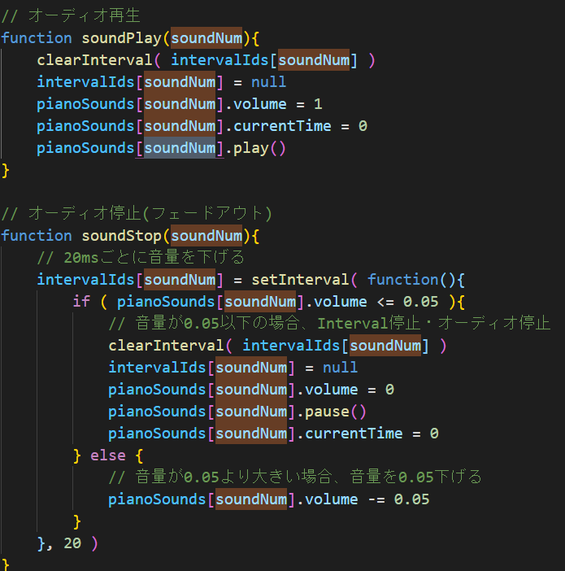
オーディオ 再生 停止が必要な理由
鍵盤をリアルタイムで特定の音を鳴らすためにオーディオ再生と停止の処理を行います。

Slide 16
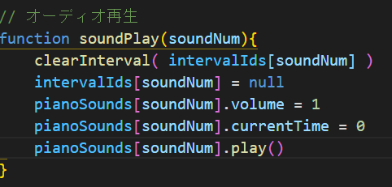
オーディオ再生の詳しい処理
sound`Playで押した時に
clearIntervalでリセットをしてintervalIdsで変数をNULLにします。
.volume = 1で音を出す。
currentTime = 0 で停止の処理を書きます。
Playメソッドで音楽再生をします。

Slide 17
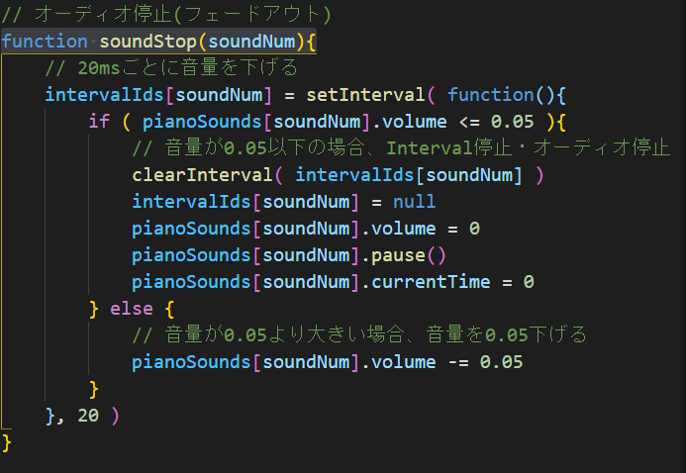
オーディオ停止(フェードアウト)
function soundStop(soundNum){
setIntervalメソッド で一定の遅延間隔を置いて繰り返しintervalids関数を呼び出します。
音量を0.05に調整します。
一時停止をするためにpauseメソッドを入れます。
0.05Hzにする理由はとても聞き取りやすいからです。

Slide 18
メソッド一覧①
getElementById
id プロパティが指定された文字列に一致する要素を表す。
getBoundingClientRect
要素の寸法と、そのビューポートに対する位置を返します。
addEventListener
特定のイベントが対象に配信されるたびに呼び出される関数を設定します。
preventDefault
ユーザーエージェントに イベントが明示的に処理されない場合にその既定のアクションを通常どおりに行うべきではないことを伝えます。
MouseEvents
ポインティングデバイス (マウスなど) によるユーザーの操作によって発行されたイベントを表します。

Slide 19
メソッド一覧②
querySelectorAll
えられた CSS セレクターに一致する文書中の要素のリストを示す静的な (ライブではない) NodeList を返します。
Includes
1 つの文字列を別の文字列の中に見出すことができるかどうかを判断し、必要に応じて true か false を返します。
Focus
要素がフォーカスを受け取ったときに発生します。

Slide 20
参考文献
WEB Piano – HTML5 Audioでピアノを作る。
https://web-breeze.net/web-piano-html5audio/
abc.jsの公式サイトhttps://www.abcjs.net/#which
abc.jsの公式サイト(ダウンロード先)
https://www.ne.jp/asahi/music/marinkyo/ml/abc-regulo.html.ja

